Slide 1


CHỦ ĐỀ 2. MẠNG MÁY TÍNH VÀ INTERNET
Bài 2: Tìm kiếm thông tin trên Website

Slide 2




Khởi động
Nhóm ba bạn An, Minh, Khoa được cô giáo giao nhiệm vụ tạo bài trình chiếu để trình bày trước lớp về Ngày hội Trạng Nguyên nhỏ tuổi. Để hoàn thành được nhiệm vụ, các bạn cần tìm thông tin về Ngày hội Trạng Nguyên nhỏ tuổi trên website của báo Thiếu niên Tiền phong và Nhi đồng tại địa chỉ thieunien.vn.
Theo em, các bạn sẽ tìm kiếm thông tin như thế nào?

Slide 3


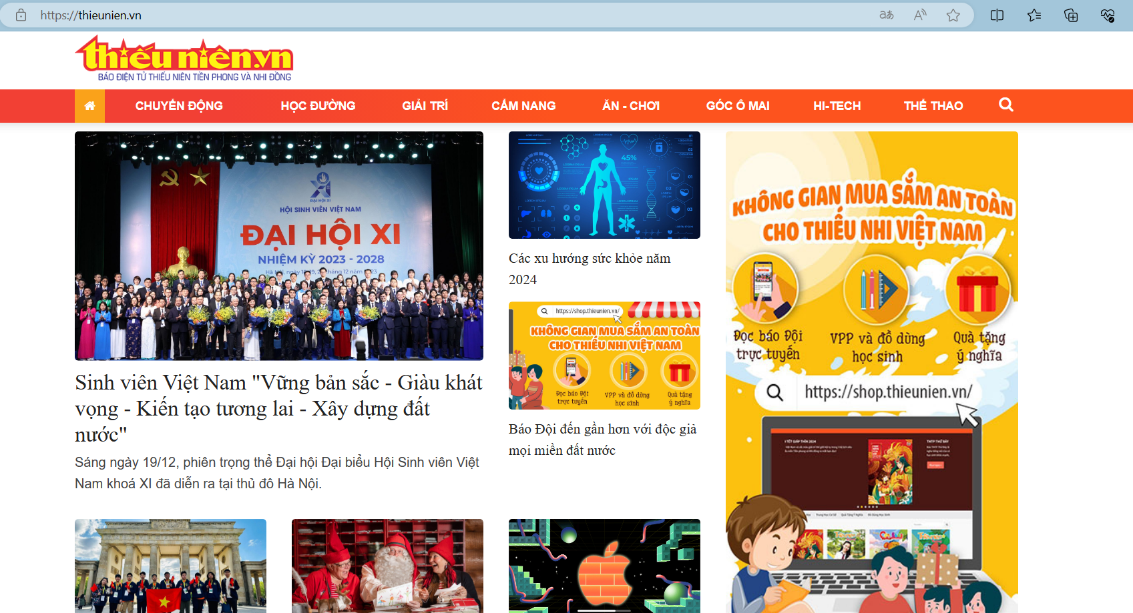
1. Tìm kiếm thông tin trên Website
Hoạt Động
1
Truy cập Website
  An truy cập vào website của báo Thiếu niên Tiền phong và Nhi đồng theo địa chỉ thieunien.vn. Giao diện trang web tương tự như Hình 3. Trên trang web có rất nhiều thông tin. Để tìm được thông tin về Ngày hội Trạng Nguyên nhỏ tuổi.
  Theo em, An nên làm theo cách nào?
  Hình 3. Website báo Thiếu niên Tiền phong và Nhi đồng

Slide 4


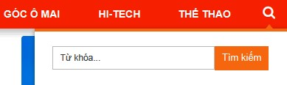
Trang chủ của website báo Thiếu niên Tiền phong và Nhi đồng (Hình 4) hiển thị thông tin theo các chủ đề như Chuyển động, Học đường, Giải trí, giúp người dùng dễ dàng tìm kiếm.
Ví dụ, để xem thông tin về phim phù hợp với thiếu niên, em sẽ chọn chủ đề Giải trí và mục Phim.
Nút về trang chủ
Các chủ đề
Nút tìm kiếm
  Hình 4. Các chủ đề của Website báo Thiếu niên Tiền phong và Nhi đồng
Website cung cấp công cụ tìm kiếm thông tin bằng nút tìm kiếm. Em có thể nhấp chuột vào nút tìm kiếm trên trang chủ (Hình 4), sau đó nhập từ khoá vào ô tìm kiếm (Hình 5) và nhấp chuột vào nút Tìm kiếm để thực hiện tìm kiếm thông tin trong website.
  Hình 5. Ô tìm kiếm trên Website báo Thiếu niên Tiền phong và Nhi đồng
  • Nút về trang chủ thường có hình ngôi nhà
  • Nút tìm kiếm thường có hình kính lúp .
  • Các chủ đề thường được đặt ở phần đầu trang.

Slide 5





Để tìm kiếm thông tin trên một website em có thể:
• Duyệt theo các chủ đề của website.
• Sử dụng công cụ tìm kiếm của website.
Muốn tìm kiếm thông tin liên quan đến bóng đá trên website báo Thiếu niên Tiền phong và Nhi đồng (Hình 4) em nên tìm ở chủ đề nào?
A. Chuyển động.
B. Học đường.
C. Giải trí.
D. Thể thao.

Slide 6



2. Hợp tác, chia sẻ thông tin
Hoạt Động
2
Hợp tác, chia sẻ thông tin
Khoa cần thu thập thông tin từ các thành viên khác của nhóm để hoàn thành bài trình chiếu về Ngày hội Trạng Nguyên nhỏ tuổi. An đã tìm kiếm và trình bày thông tin trong một tệp văn bản trên máy tính. Minh đang chuẩn bị hình minh họa và tìm kiếm hình ảnh trong một thư mục trên máy tính.
Để thu thập thông tin từ An và Minh, theo em Khoa cần làm gì ?

Slide 7

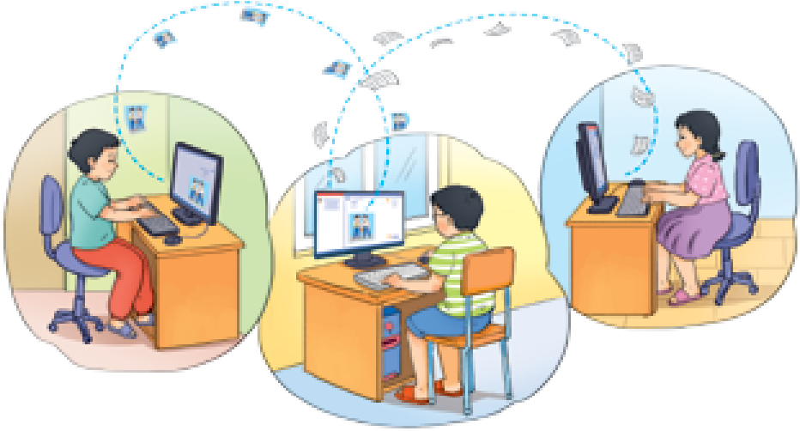

  Các bạn có thể chia sẻ thông tin bằng cách sao chép và gửi qua thiết bị lưu trữ di động hoặc mạng máy tính.
  An có thể gửi thông tin cho Khoa qua thư điện tử, trong khi Minh có thể mang tệp đến nhà Khoa. Khoa sau đó sử dụng thông tin này để tạo bài trình chiếu, giúp đội nhóm hoàn thành nhiệm vụ.
  Hình 6. Chia sẻ thông tin

Slide 8



  • Có nhiều cách để chia sẻ thông tin, ví dụ gửi qua mạng hay sử dụng các thiết bị lưu trữ di động.
  • Các em cần hợp tác và chia sẻ thông tin để hoàn thành công việc chung.
Em hãy chọn những cách có thể giúp chia sẻ thông tin lưu trên máy tính:
A. Gửi tệp qua thư điện tử.
B. Gửi tệp qua mạng xã hội.
C. Sao chép tệp vào thiết bị lưu trữ di động.
D. Gọi điện thoại, truyền đạt thông tin.

Slide 9



3. Thực hành tìm kiếm thông tin trên website và chia sẻ thông tin
NHIỆM VỤ 1:
Tìm thông tin về Ngày hội Trạng Nguyên nhỏ tuổi trên website báo Thiếu niên Tiền phong và Nhi đồng tại địa chỉ thieunien.vn bằng công cụ tìm kiếm của website. Sao chép hoặc trình bày lại thông tin tìm được vào tệp văn bản, tệp hình ảnh trên máy tính

Slide 10



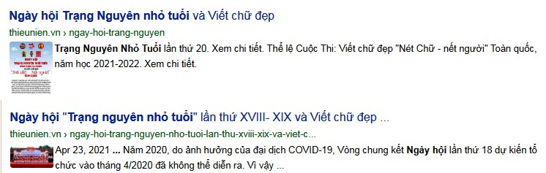
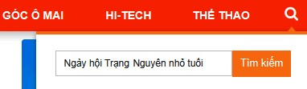
Hướng dẫn
  Bước 1: Khởi động trình duyệt web, nhập địa chỉ thieunien.vn vào thanh địa chỉ rồi nhấn phím Enter. Trang chủ của website được mở ra.
  Bước 2: Thực hiện các thao tác như hướng dẫn trong Hình 7 và kết quả tìm kiếm được hiển thị như Hình 8.
1
. Nháy chuột vào nút tìm kiếm
3
. Nháy chuột vào
Tìm kiếm
2
. Nhập từ khoá
  Hình 7. Tìm kiếm thông tin trên Website
  Hình 8. Kết quả tìm kiếm

Slide 11


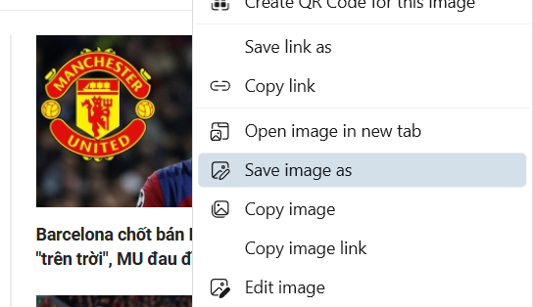
  Bước 3
  Bước 4
  Nháy chuột vào kết quả ở đầu danh sách để mở trang web chứa thông tin về cuộc thi. Nháy chuột vào dòng chữ Xem chi tiết để mở phần thông tin chi tiết.
Đọc thông tin. Em cần ghi lại những thông tin chính của cuộc thi như: đối tượng, nội dung, hình thức, thời gian, địa điểm, giải thưởng,…
  Bước 5
  Bước 6
  Để sao chép biểu tượng, bạn nháy phải chuột vào hình ảnh, chọn Save image as (Hình 9). trong cửa sổ Save As chọn thư mục để lưu tệp, nhập tên tệp là logo và nhấn nút Save để hoàn thành quá trình lưu trữ.
  Với các thông tin dạng văn bản, em chọn đoạn văn bản muốn sao chép nhấn giữ phím Ctrl và gõ phím C để sao chép, mở tệp văn bản trên máy tính, nhấn giữ phím Ctrl và gõ phím V để dán vào tệp văn bản. Lưu lại tệp văn bản với tên ThongtinCuocthi
  Hình 9. Lưu tệp về máy tính

Slide 12
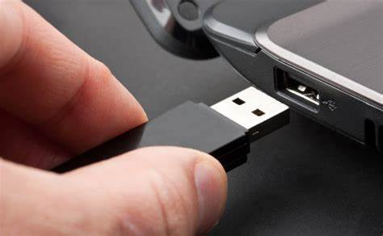

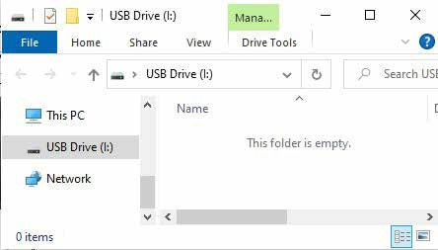
NHIỆM VỤ 2: Sử dụng USB để chia sẻ tệp
  Bước 1: Kết nối USB vào máy tính.
  – Cắm USB vào cổng USB trên thân máy tính. Chú ý quan sát để cắm đúng chiều, nhẹ tay (Hình 10, Hình 11). Em có thể nhờ người lớn trợ giúp.
  – Khi cắm USB, máy tính sẽ coi USB như một ổ đĩa tương tự như minh hoạ ở Hình 12. Việc sao chép tệp trong USB tương tự như việc sao chép tệp trong máy tính mà em đã biết.
  Hình 10. Cổng USB trên máy tính
  Hình 12. Lưu tệp về máy tính
  Hình 11. USB đã được cắm vào cổng

Slide 13
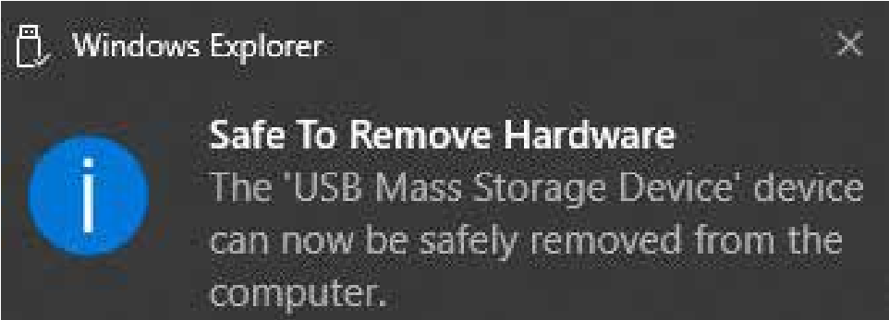
  Bước 2: Ngắt kết nối USB
  Sau khi sao chép tệp, em cần ngắt USB khỏi máy tính đúng cách để tránh làm hỏng USB và tệp bằng các bước sau :
  – Nháy chuột vào mũi tên nhỏ ở phía dưới, bên phải màn hình nền.
  – Chọn biểu tượng USB, chọn Eject trong hộp thoại vừa được mở.
  – Máy tính hiện thông báo như Hình 13 cho biết em có thể rút USB ra khỏi máy tính an toàn.
  – Rút USB ra khỏi cổng USB
  Hình 13. Thông báo có thể rút USB ra khỏi máy tinh an toàn

Slide 14

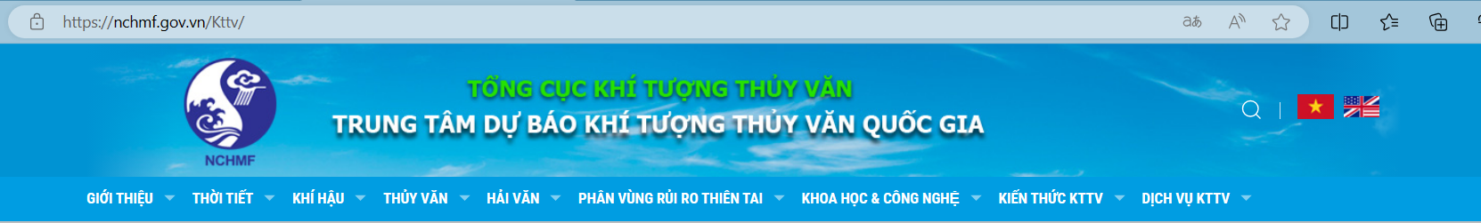


  Hình 14. Một phần giao diện Website
  Luyện tập
  Em hãy quan sát Hình 14 và thực hiện các yêu cầu sau:
  a) Nêu địa chỉ website.
  b) Nêu tên các chủ đề thông tin trong website.
  c) Chỉ ra vị trí của công cụ tìm kiếm thông tin.
  Vận dụng
  Em hãy truy cập vào website ở Hình 14, xem thông tin theo các chủ đề, sử dụng chức năng tìm kiếm của website để tìm kiếm thông tin về thời tiết ở địa phương em.

Slide 15



THANKS FOR WATCHING

